Slide 1
모바일 앱 프로그래밍 Term - Project
디지털미디어학과
2019111233
김가은

Slide 2
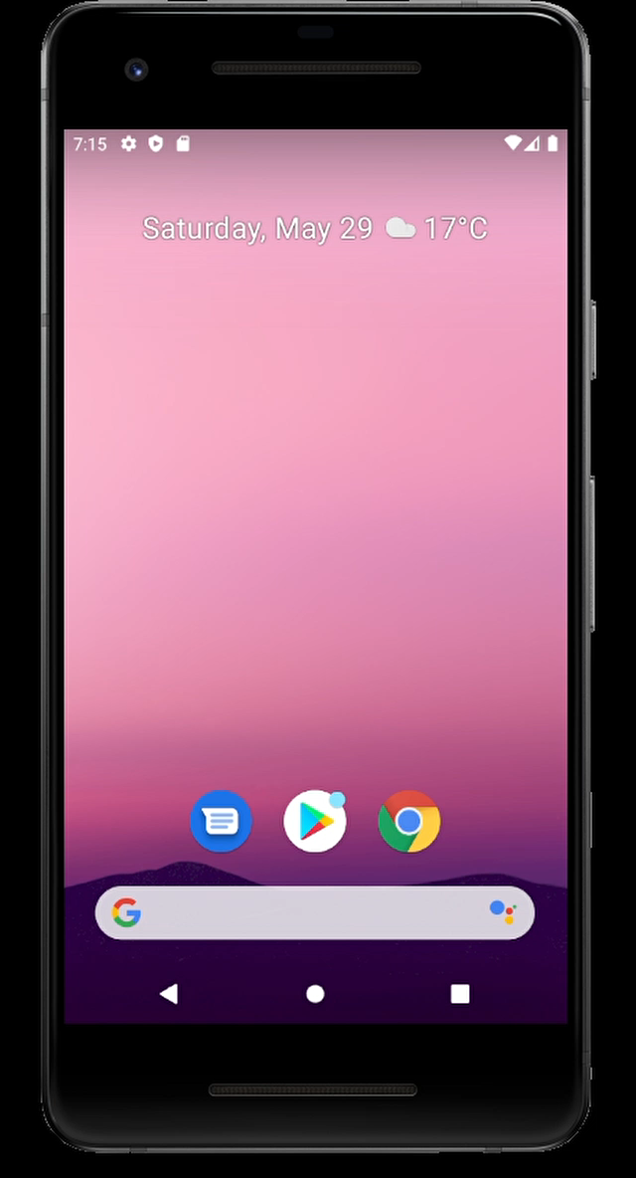
앱 시연 영상
테마 설정에서 하나의 라디오 버튼을 누르고, 다른 라디오 버튼을 바로 누르면 강제 종료되니 그 부분만 주의하시면 될 것 같습니다.
책 상세 페이지 화면은 카테고리와 logo를 사용하여 홈으로 가는 기능을 구현하지 않았습니다.

Slide 3
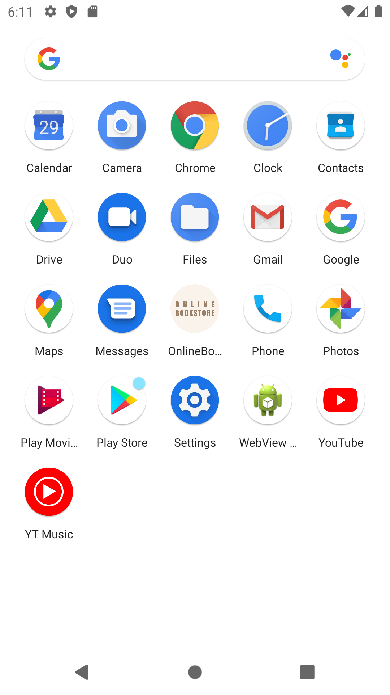
앱 설치 이후 메뉴 화면
- 앱의 전체적인 컬러와 유사한 컬러를 사용해서 간단한 앱 아이콘 제작
- Manifest 파일의 appicon 부분 해당 이미지로 수정

Slide 4
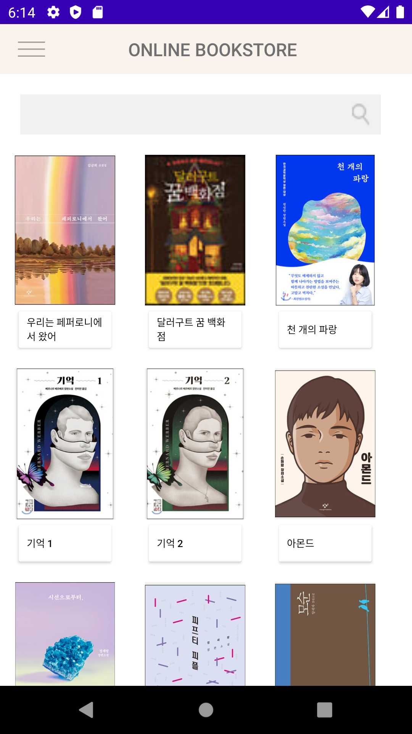
Main 화면 (첫 화면)
시간 상 첫번째에 해당하는 책 상세 페이지만 구현
책 이미지 또는 책 제목을 선택하면 다음 페이지로 연동
검색창과 검색 버튼은 editText와 ImageButton으로 디자인했고, 구현은 하지 않음
좌상단의 카테고리 버튼 클릭 시 메뉴 세 가지 나타남
검색창과 로고가 있는 부분을 제외하고 ScrollView로 구성하여 위아래로 스크롤 가능

Slide 5
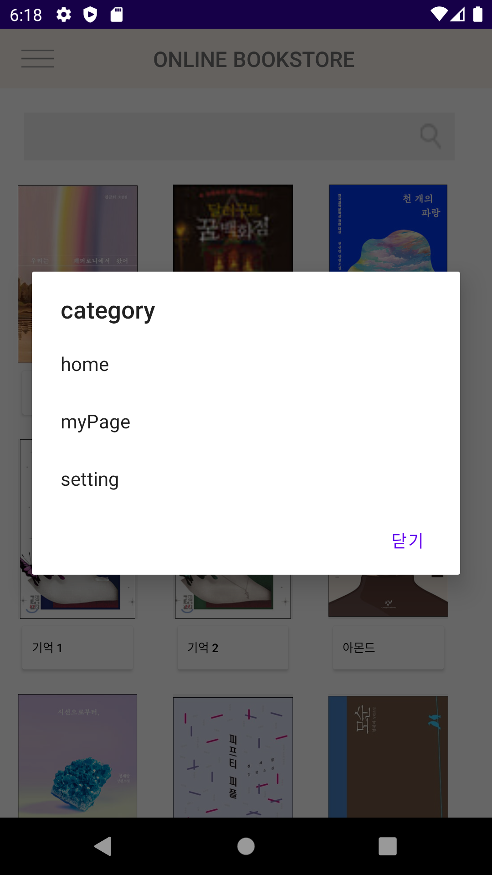
카테고리 선택 화면
총 세 가지의 메뉴로 구성 → home, myPage, setting
Home 선택 시 첫 번째 화면으로 돌아가는 기능
myPage와 setting 선택 시 동일한 화면으로 넘어감.
닫기 버튼 클릭 시 category 창 닫힘.

Slide 6
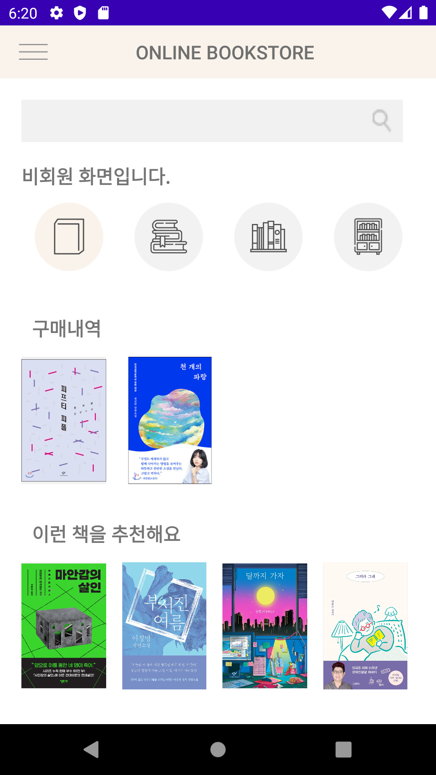
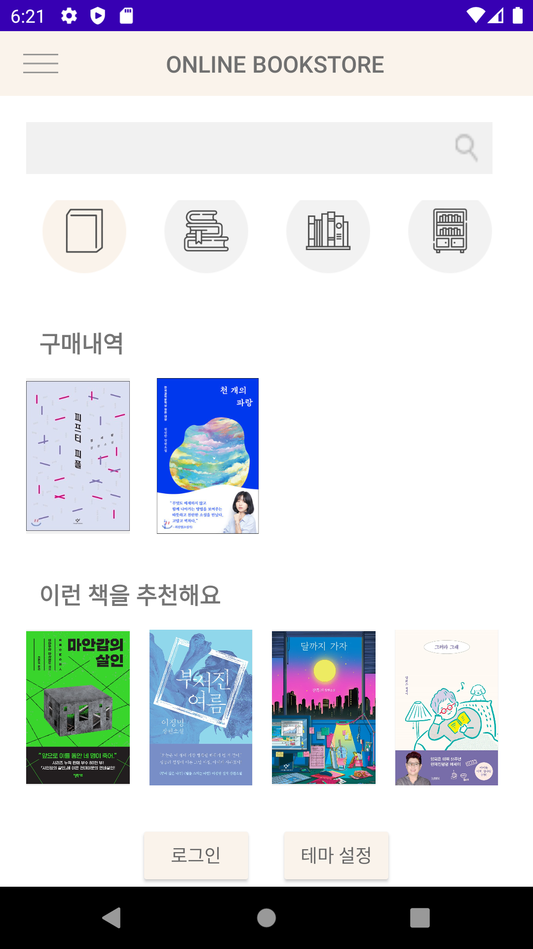
마이 페이지 화면
총 세 가지의 메뉴로 구성 → home, myPage, setting
Home 선택 시 첫 번째 화면으로 돌아가는 기능
myPage와 setting 선택 시 동일한 화면으로 넘어감.
닫기 버튼 클릭 시 category 창 닫힘.
검색창과 로고가 있는 부분을 제외하고 ScrollView로 구성하여 위아래로 스크롤 가능 → 스크롤하여 로그인과 테마 설정 버튼을 누르면 가능

Slide 7
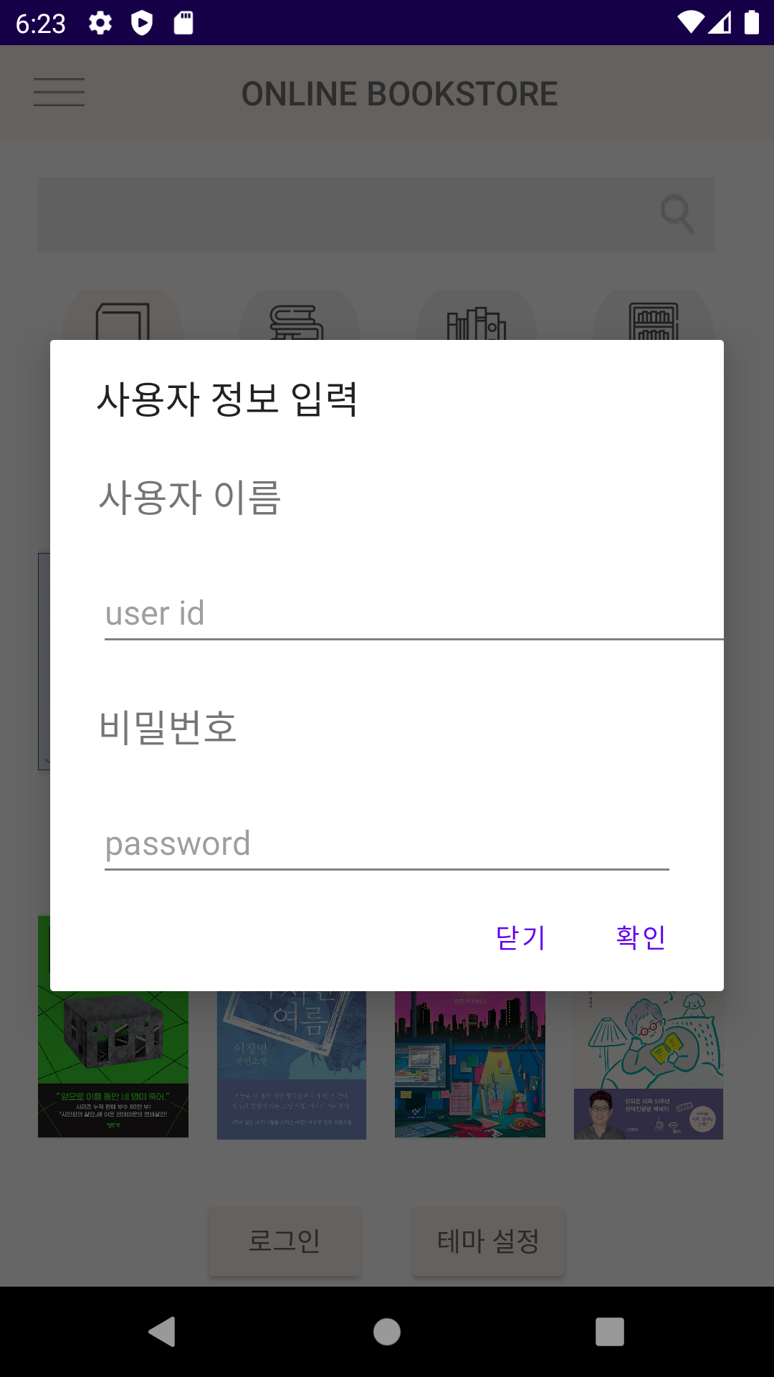


로그인 화면
➔
사용자 이름과 비밀번호 모두 입력 시 비회원 화면입니다. 가 ‘입력된 사용자 이름＇ 님의 화면입니다. 로 변경되고, ＇입력된 사용자 이름＇님 반갑습니다. 라는 toast 메시지가 뜨며 로그인 버튼의 로그인이 로그아웃으로 변경됨.
사용자 이름과 비밀번호가 모두 입력되지 않은 상태라면 공백이 존재한다는 대화 상자가 뜨게 됨.
➔

Slide 8
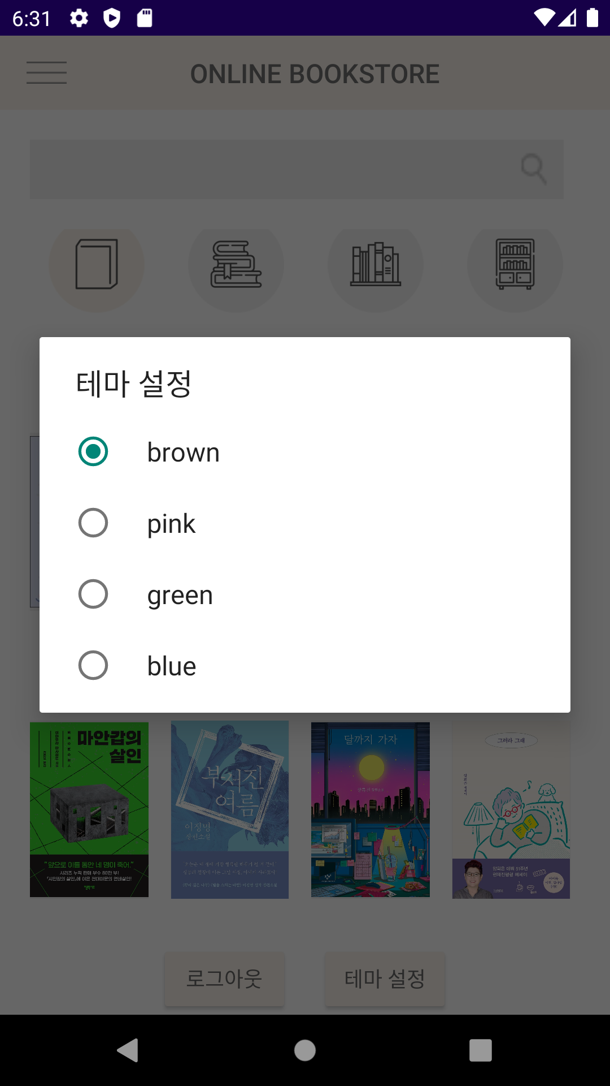
테마 설정 화면
원하는 색상의 라디오 버튼을 선택하면 로고의 글자 색상이 해당 색상으로 변경됨.

Slide 9
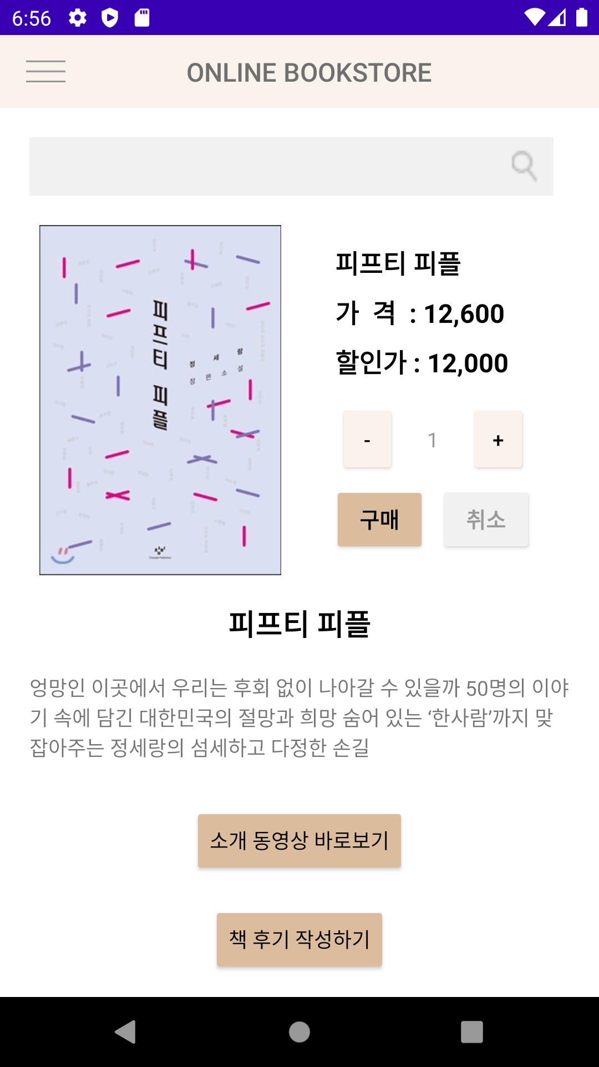
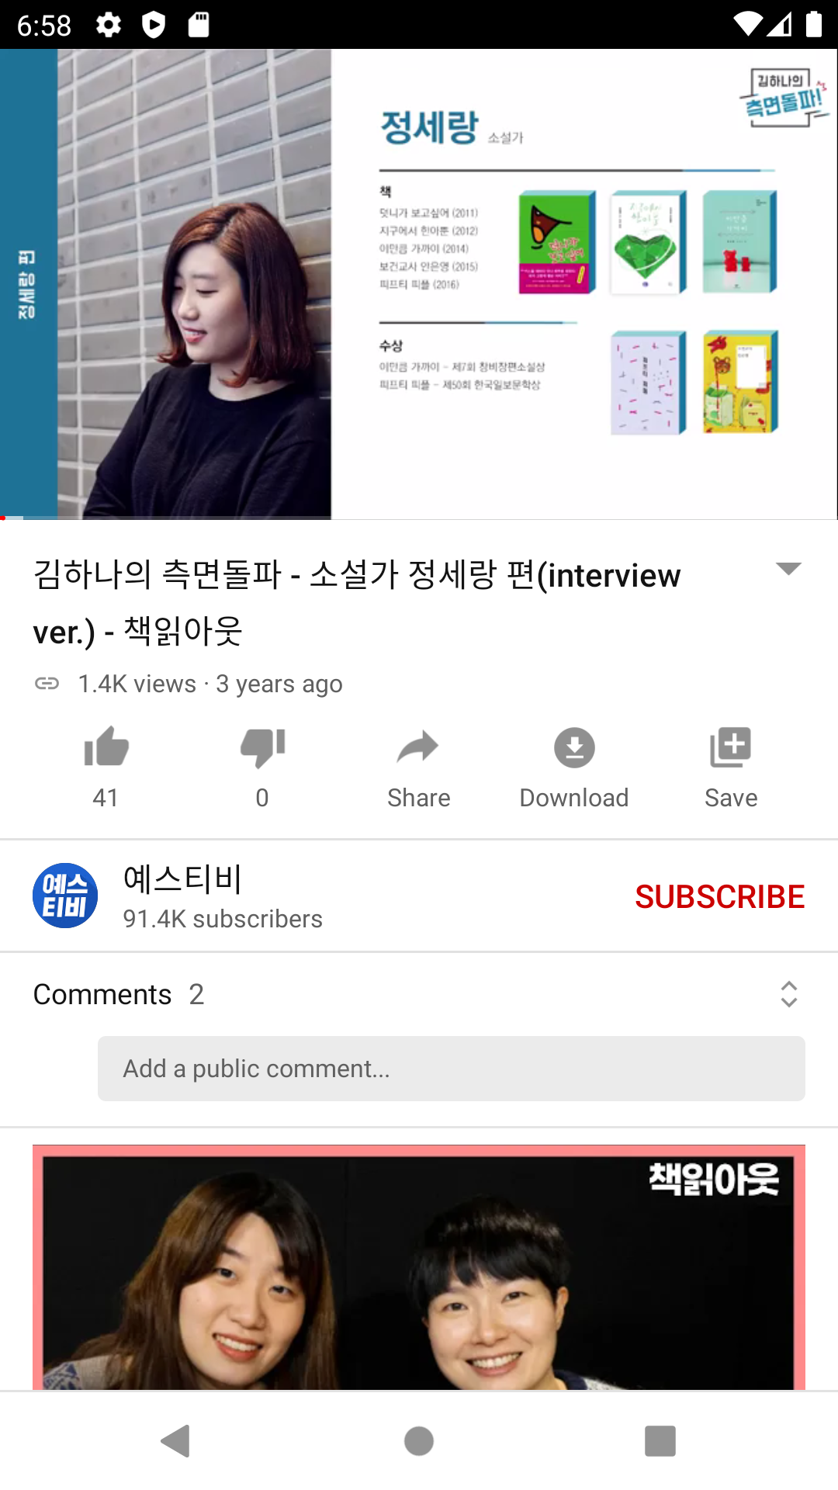
구매한 도서 화면
책 소개가 동영상으로 되어 있어서 버튼을 누르면 동영상을 볼 수 있게 됨. (유튜브로 연결됨, 뒤로 버튼 누르면 다시 앱으로 돌아가게 됨)
책 후기 작성 버튼을 누르면 후기 작성 가능 (한줄평만 작성하면 제출 가능 (별점이나 라디오 버튼 굳이 안 눌러도 됨))
책 후기 제출은 한 번 하면 다음에는 ＇이미 후기를 작성한 도서＇라고 toast 메시지 뜸.

Slide 10
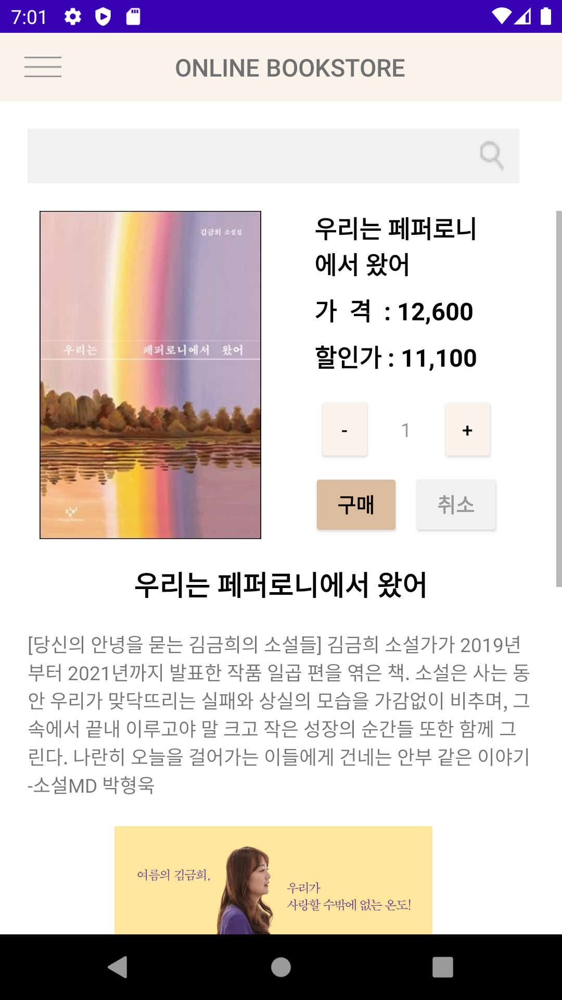
도서 정보 페이지
책 세부 페이지의 책 소개를 제외한 부분들은 모두 동일
책을 구매할 수 있는 최소 수는 1로 제한, 최대 수는 5로 제한하여 1인 상태에서 – 버튼을 누르면 최소 수가 1이라는 toast 메시지 발생, 5인 상태에서 + 버튼을 누르면 최대 수가 5라는 toast 메시지 발생
아직 부족하여 구매 버튼을 누르면 해당 책이 품절이라는 대화 상자 뜨게 됨. 취소 버튼을 누르고 확인을 누르면 홈 화면으로 이동.
아직 구매하지 않은 도서는 책 후기 작성 버튼 클릭 불가

Slide 11
감사합니다

